Slide 1
МУНИЦИПАЛЬНОЕ БЮДЖЕТНОЕ УЧРЕЖДЕНИЕ ДОПОЛНИТЕЛЬНОГО ОБРАЗОВАНИЯ
ЦЕНТР ВНЕШКОЛЬНОЙ РАБОТЫ
ГОРОДА СОЧИ
ОРГАНИЗАЦИОННО-СОДЕРЖАТЕЛЬНАЯ МОДЕЛЬ ИНТЕГРАЦИИ ОБЩЕГО И ДОПОЛНИТЕЛЬНОГО ОБРАЗОВАНИЯ НА ОСНОВЕ ДЕТСКО-ЮНОШЕСКОГО ТУРИЗМА» ЗА 2016-2019 ГОДЫ

Slide 2
Цель, задачи
Тема - «Организационно-содержательная модель интеграции общего и дополнительного образования на основе детско-юношеского образовательного туризма».
Цель - Создание организационно-содержательной модели интеграции общего и дополнительного образования на основе детско-юношеского образовательного туризма, обеспечивающей обновление содержания, технологий и форм дополнительного образования, способствующей эффективному использованию историко-культурного потенциала, природных и национальных особенностей города Сочи и Краснодарского края для социализации и личностного развития обучающихся, а также экспериментальная проверка механизмов реализации данной модели на практике в формате сетевого взаимодействия.
Задачи:
Определить основные направления детско-юношеского образовательного туризма и разработать содержание к ним с учетом историко-культурного наследия, природных и национальных особенностей города, края и современных потребностей детей;
Обеспечить организационно-педагогические условия, необходимые для организации детско-юношеского образовательного туризма в муниципальной системе образования;
Разработать и апробировать организационно-содержательную модель интеграции общего и дополнительного образования на основе детско-юношеского образовательного туризма, а также механизмы ее реализации;
Разработать механизмы сетевого взаимодействия организаций различного типа, ведомственной принадлежности на основе детско-юношеского образовательного туризма.

Slide 3
Инновационность
Инновационная идея заключается в создании эффективной организационно-содержательной модели интеграции общего и дополнительного образования на основе детско-юношеского образовательного туризма, обеспечивающей обновление содержания, технологий, методов и форм дополнительного образования, способствующей эффективному использованию историко-культурного потенциала, природных и национальных особенностей города Сочи и Краснодарского края для социализации и личностного развития обучающихся, повышения уровня предметных практико-ориентированных знаний.
.
.
.

Slide 4
Результативность
Разработанный и апробированный инновационный проект в декабре 2018 года получил официальный статус федеральной инновационной площадки.
Создание эффективной организационно-содержательной модели интеграции общего и дополнительного образования на основе образовательного туризма.

Slide 5
Сетевое взаимодействие
оптимальной моделью интеграции общего и дополнительного образования станет модель сетевого взаимодействия организации общего и дополнительного образования на договорной основе.
Общее образование
Дополнительное образование

Slide 6
Партнеры инновационного проекта
Список образовательных учреждений – партнёров инновационного проекта «Образовательный туризм» ЦВР г.Сочи - МОБУ гимназия №6 г.Сочи - МОАУ гимназия №8 г.Сочи - МОБУ Гимназия №15 г.Сочи - МОБУ СОШ №24 - МОБУ Гимназия №44 - МОБУ СОШ №100 - МБОУ ДО ЦРТДиЮ г.Туапсе - МБУ ДО «Дворец творчества детей и молодёжи им.Н.И.Сипягина» г.Новороссийск | Список других учреждений – партнёров инновационного проекта «Образовательный туризм» ЦВР г.Сочи - ОАО Кубаньэнерго (г.Сочи) - ИНТЕР РАО Электрогенерация - РОССЕТИ - Природный орнитологический парк в Имеретинской низменности - МУП СОЧИТЕРЛОЭНЕРГО - Литературно-мемориальный музей Н.Островского в городе Сочи - Музей истории города-курорта Сочи - Централизованная Библиотечная Система г.Сочи - Организация «Истина. Добро. Красота» - КВГ - МЧС РОССИИ - Министерство социального развития и семейной политики Краснодарского края

Slide 7
Измерение и оценка качества инновации
Реализованы:
план диагностических мероприятий;
план контроля эффективности инновационной деятельности;
система контроля качества образования;
За отчетный период с целью измерения и оценки качества инновационного процесса в рамках проекта было проведено тестирование, в котором приняли учащиеся начальной и средней ступеней образования трех образовательных организаций города.

Slide 8
Методические пособия
Методика проведения экскурсии. Методическая разработка для учащихся молодежного экскурсионного агентства / Разработчик Шагаров Л.М. — Сочи, 2018;
Разработка экскурсионного маршрута: теория и практика. Методические рекомендации для учащихся молодежного экскурсионного агентства / Разработчик Шагаров Л.М. – Сочи, 2018;
Техника проведения экскурсии. Методическая разработка для учащихся молодежного экскурсионного агентства / Разработчик Шагаров Л.М. — Сочи, 2018;
Растительный мир Сочи на примере флоры Исторического бульвара. Методическая разработка пешеходной экскурсии / Разработчик Рязанцева С.В. — Сочи, 2018.
«Врата солнечного города». Методическая разработка пешеходной экскурсии по объектам историко-культурного наследия города Сочи / Разработчики Гусева А.В., Папантонио Л.К. – Сочи , 2018.
«Исторический бульвар». Методическая разработка пешеходной экскурсии по объектам историко-культурного наследия города Сочи / Разработчики Гусева А.В., Папантонио Л.К. – Сочи, 2018
«Орнитофауна Сочинского Причерноморья». Методическая разработка экскурсии по объектам природного орнитологического парка в Имеретинской низменности / Разработчик Шагаров Л.М. – Сочи, 2018.

Slide 9
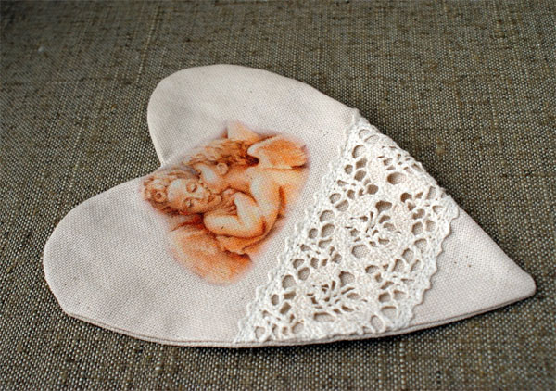
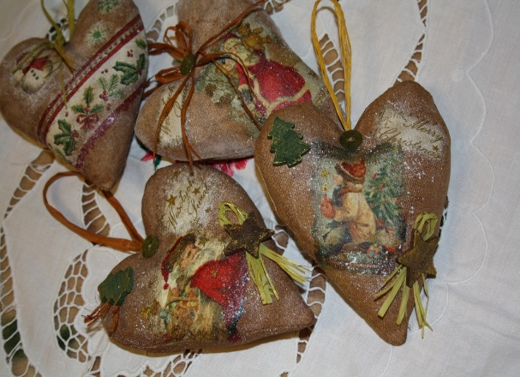
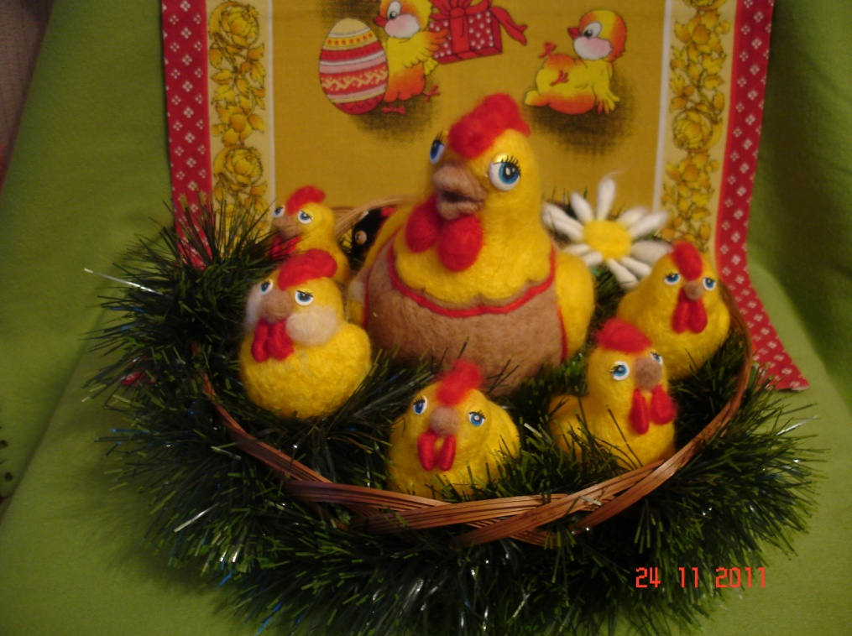
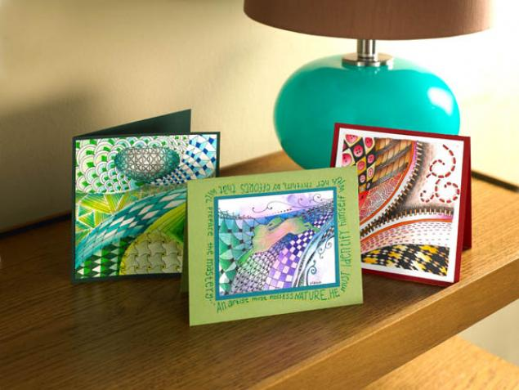
Мастер-классы для учащихся общеобразовательных школ
Рисование в технике «печать листьями»;
Декорирование текстильного изделия в технике «Узелковый батик»;
Изготовление сувенира в технике «Псевдовитраж»;
«Ароматное сердце»;
«Сувенир из соленого теста»;
Изготовление тюльпанов из гофрированной бумаги в технике «ТВИСТ-АРТ»;
Закладка для книги в технике «Дудлинг»;
«Художественно-выразительные средства графики»;
«Пасхальный сувенир».

